Slide 1
Обдаровані діти загальноосвітньої школи Іст. №37 Кіровоградської міської ради Кіровоградської області 2016 – 2017 н. р.

Slide 2
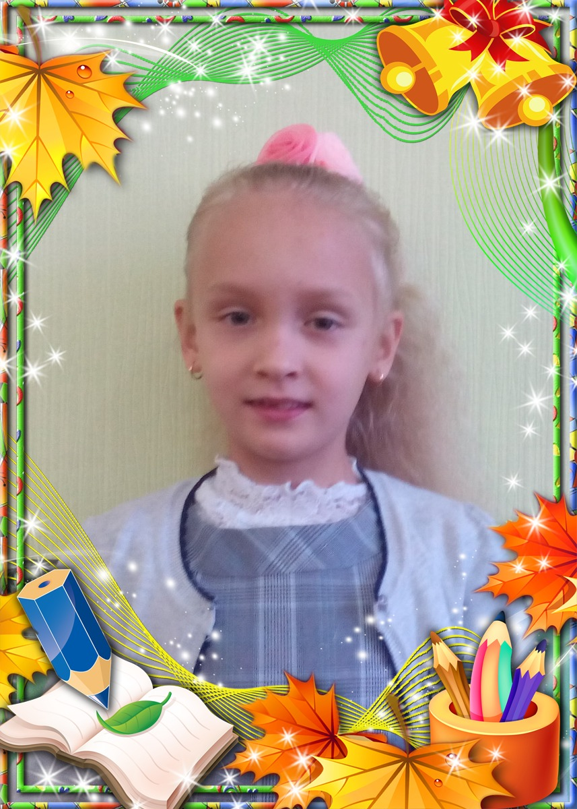
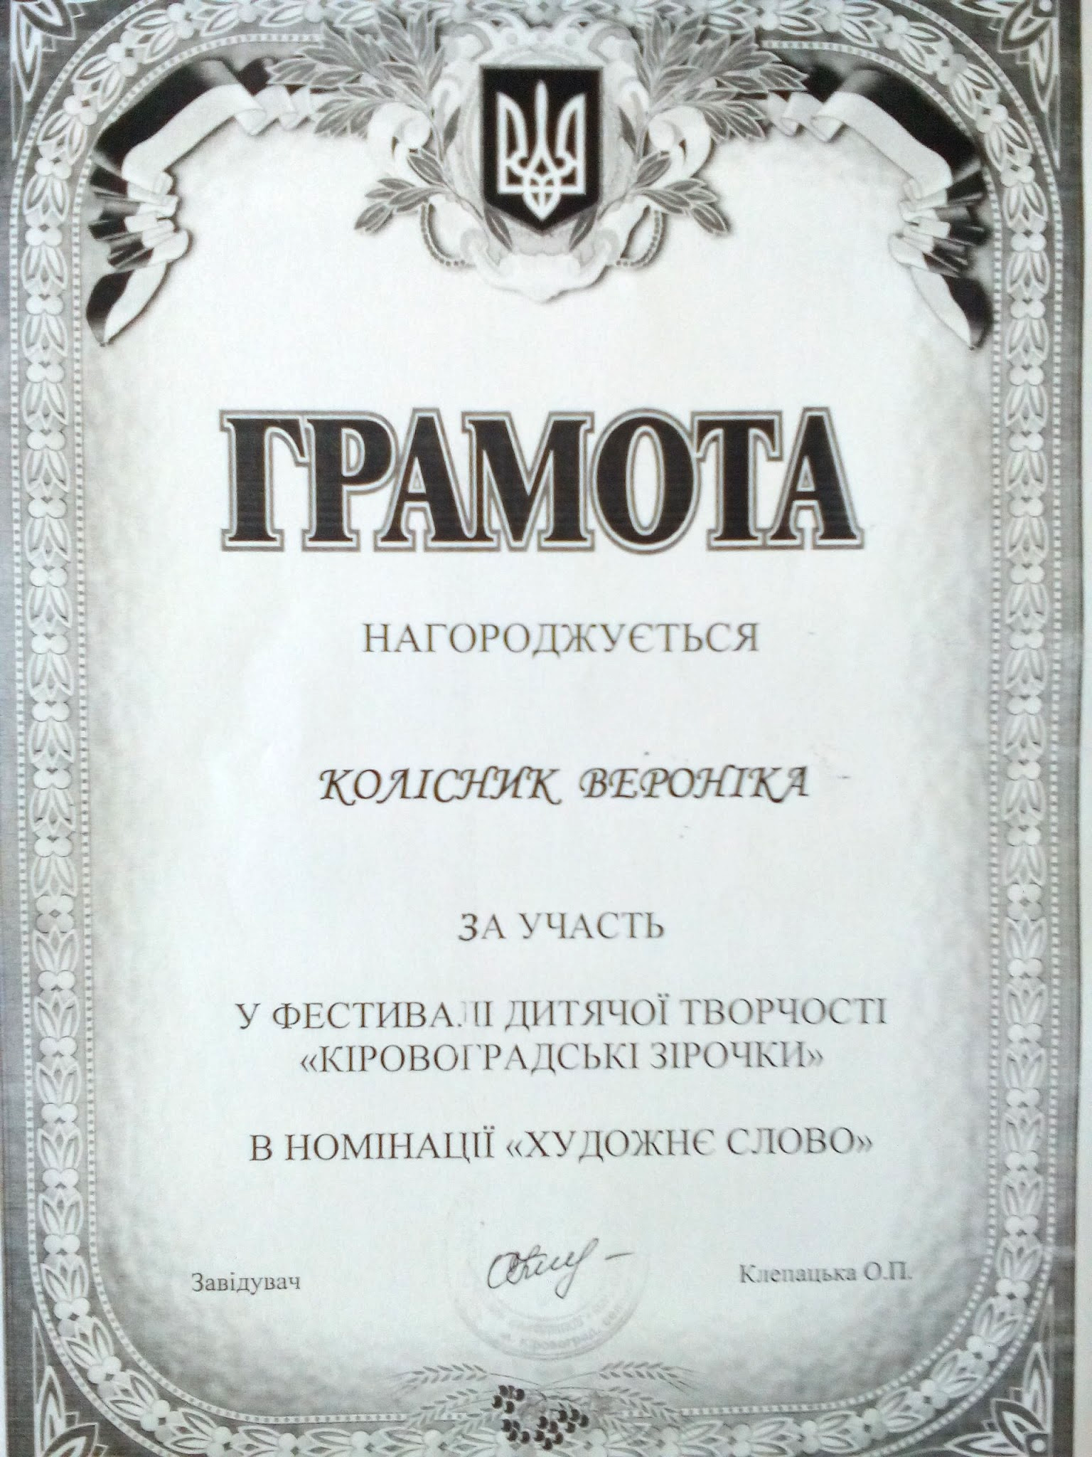
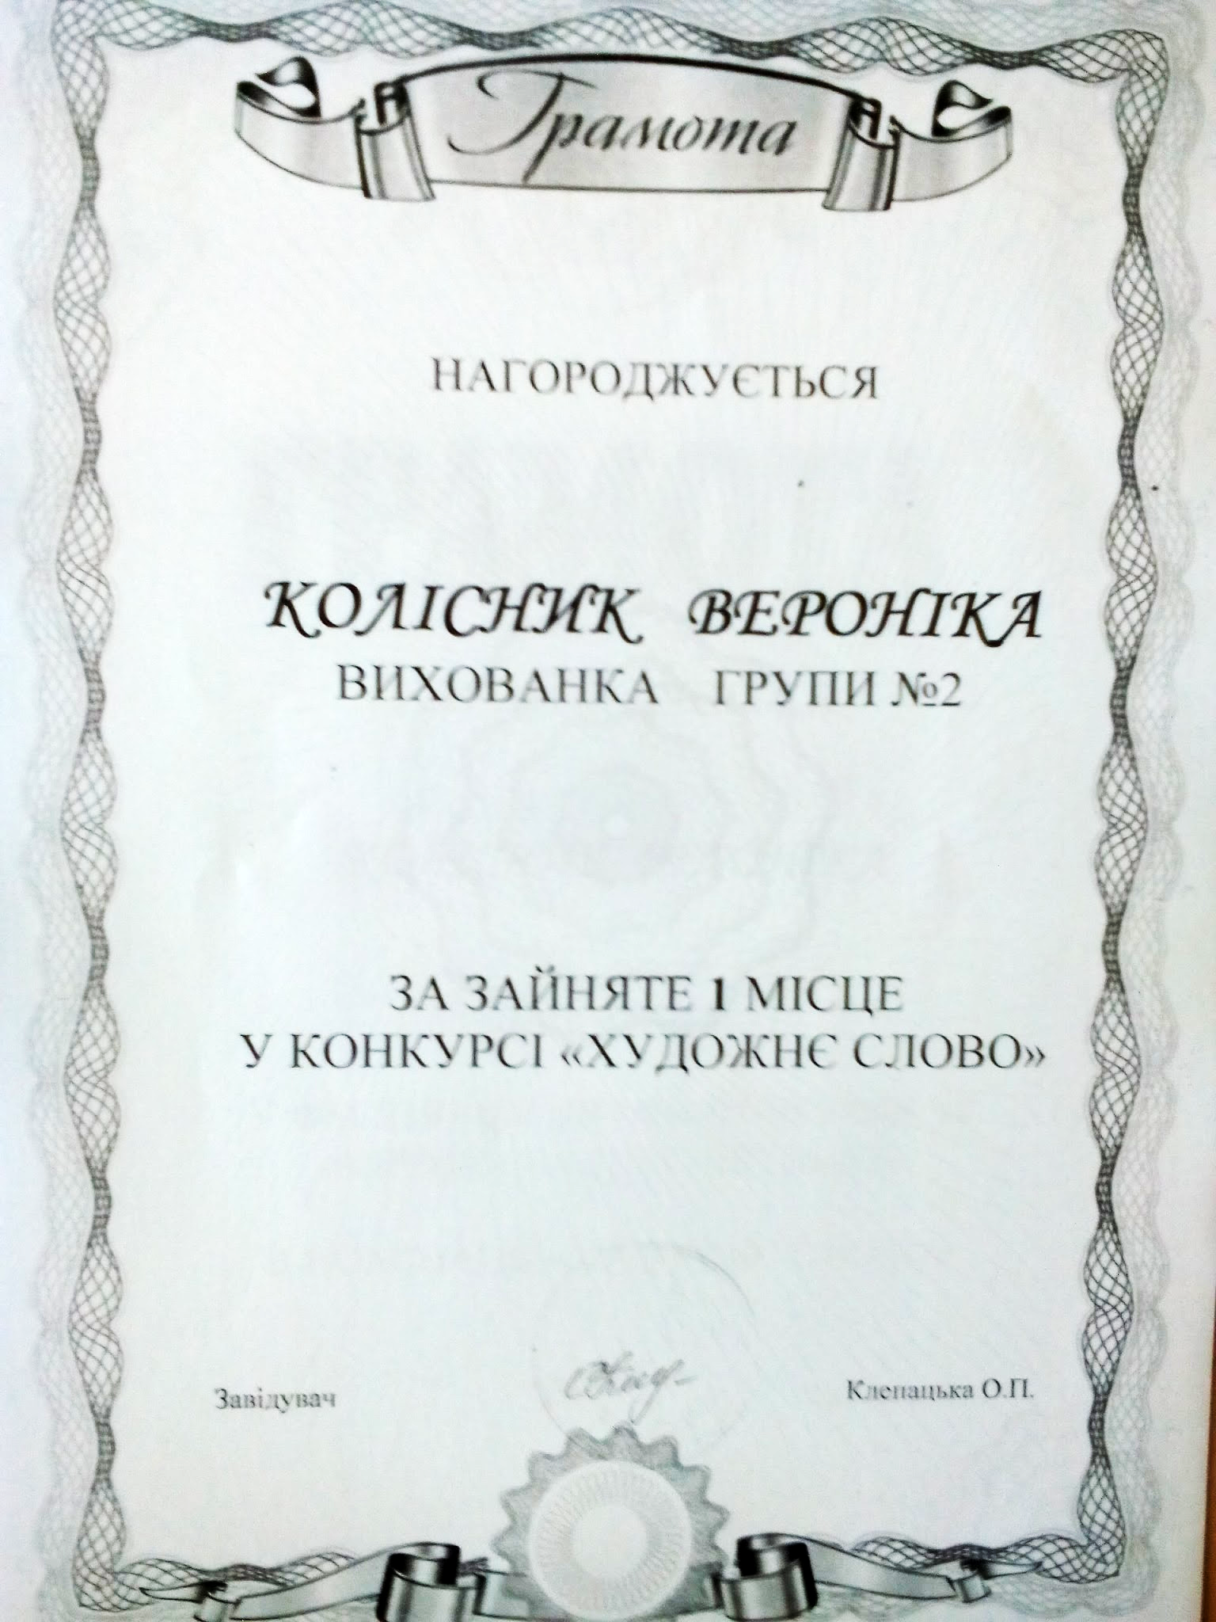
Турлюн Олена Володимирівна
Колісник
Вероніка Валеріївна
нагороджена за участь та
зайняте І місце у фестивалі
дитячої творчості
“Кіровоградські зірочки”
в номінації “Художнє слово”
Каграманян
Вероніка Олегівна
нагороджена дипломом
за зайняте ІІ місце у хореографічному
конкурсі “Кубок ректора
з танцювального спорту”

Slide 3
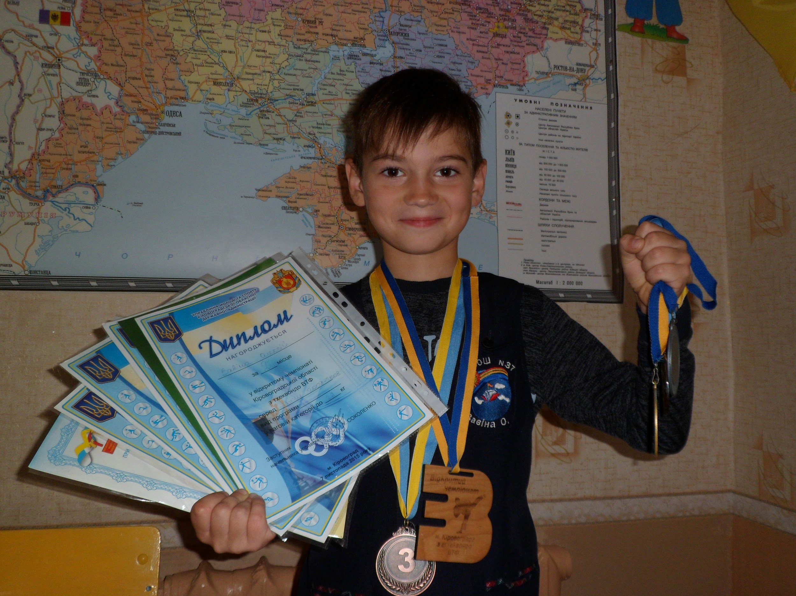
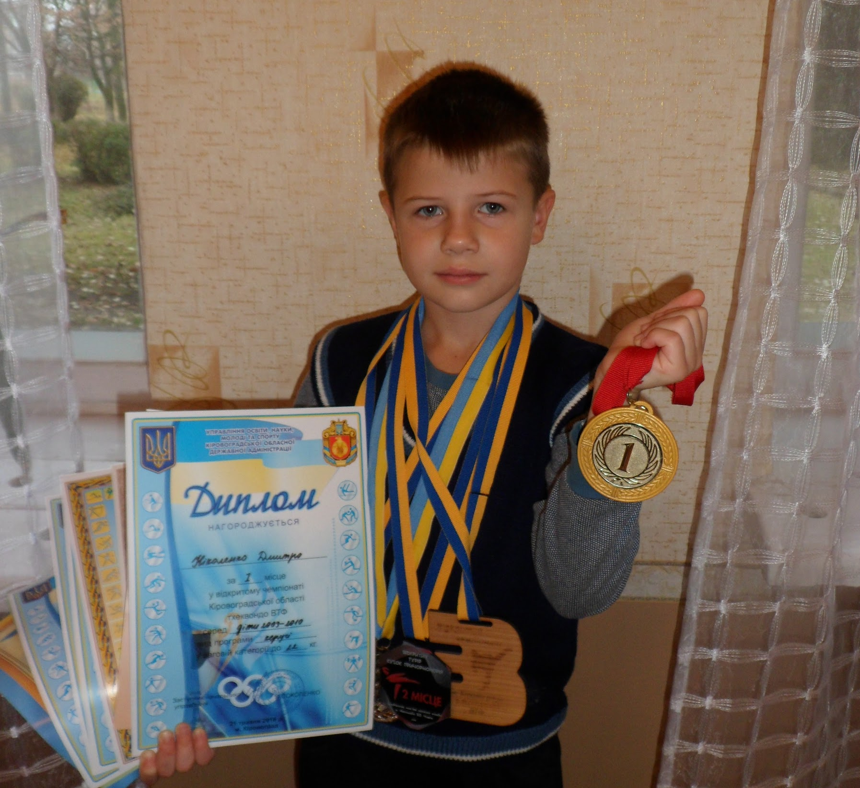
Зайченко Світлана Василівна
Завіна Олексій, 16.11.2008 р. н.
І місце Відкритий кубок з ТХЕКВАНДО ВТФ, 2015 р.
ІІ місце Відкритий чемпіонат з ТХЕКВАНДО ВТФ, 2016 р.
ІІ місце Відкритий кубок з ТХЕКВАНДО ВТФ, 2015 р.
ІІ місце Відкритий чемпіонат (керугі) з ТХЕКВАНДО ВТФ, 2015 р.
ІІІ місце Відкритий кубок присвячений Дубцову В.М. з ТХЕКВАНДО ВТФ, 2015 р.
Ніколенко Дмитро, 04.06.2009 р. н.
І місце, Відкритий чемпіонат з ТХЕКВАНДО ВТФ, 2016 р.
ІІ місце Відкритий кубок з ТХЕКВАНДО ВТФ, 2015 р.
ІІ місце, Відкритий турнір “Кубок причорноморя “ з ТХЕКВАНДО ВТФ, Миколаїв, 2016 р.
ІІІ місце, Відкритий чемпіонат з ТХЕКВАНДО ВТФ, 2015 р.

Slide 4
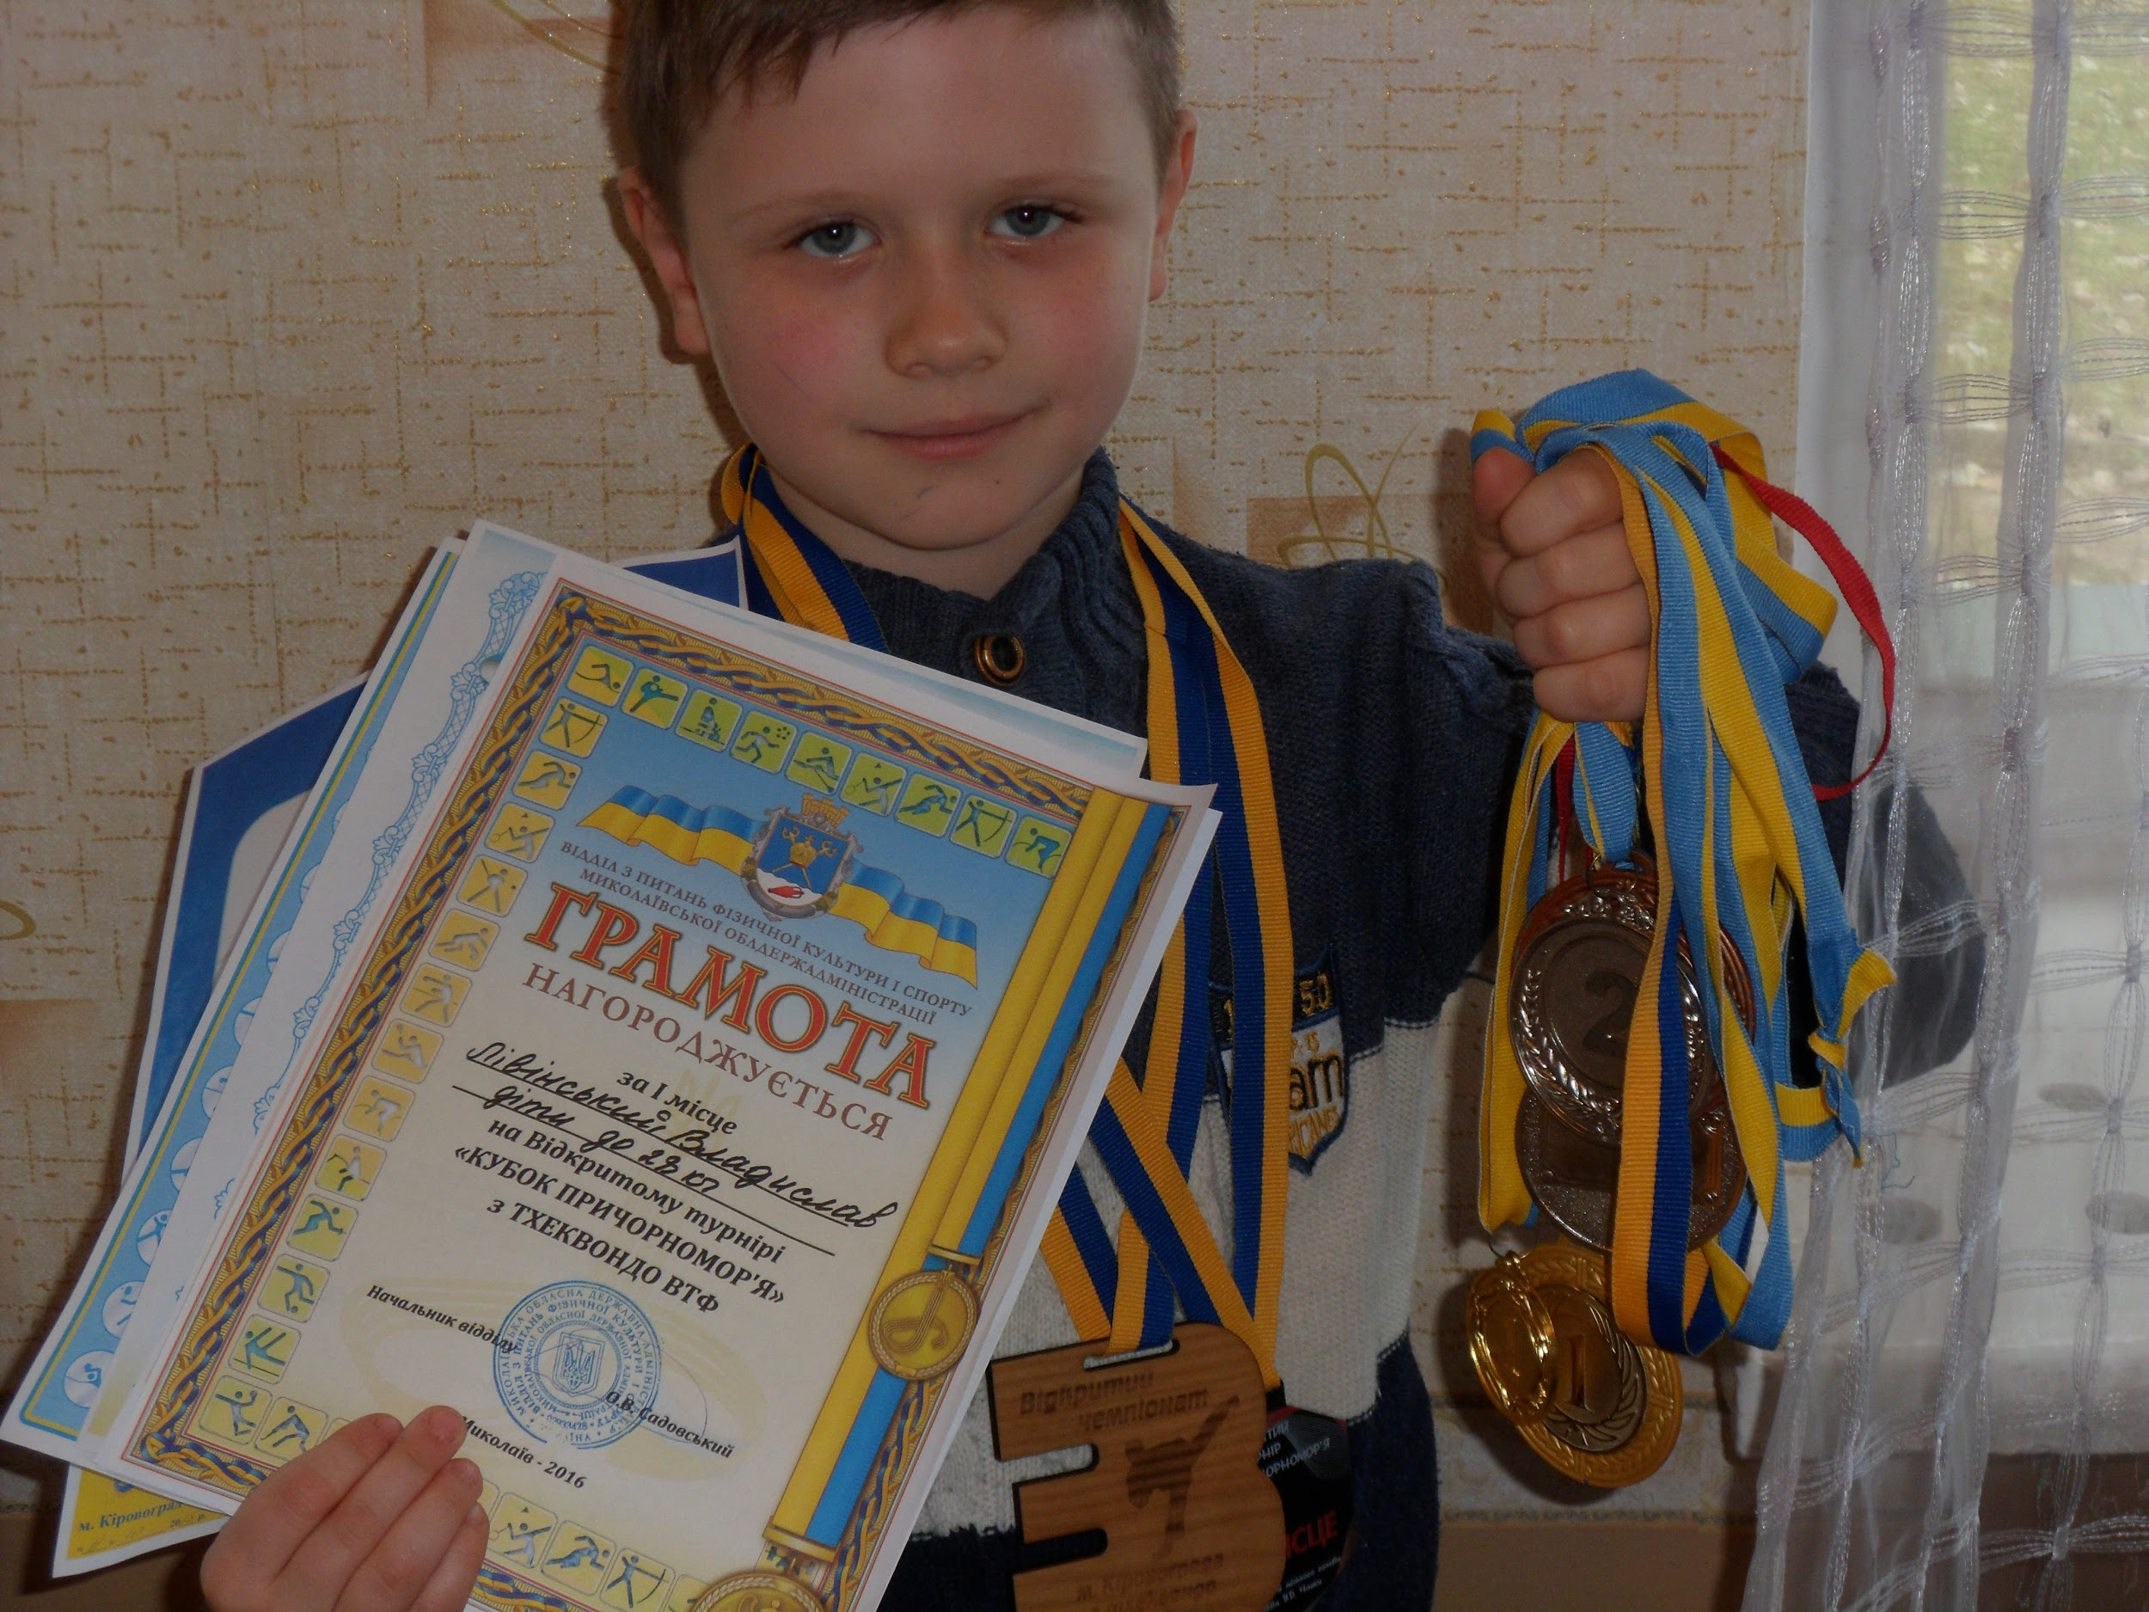
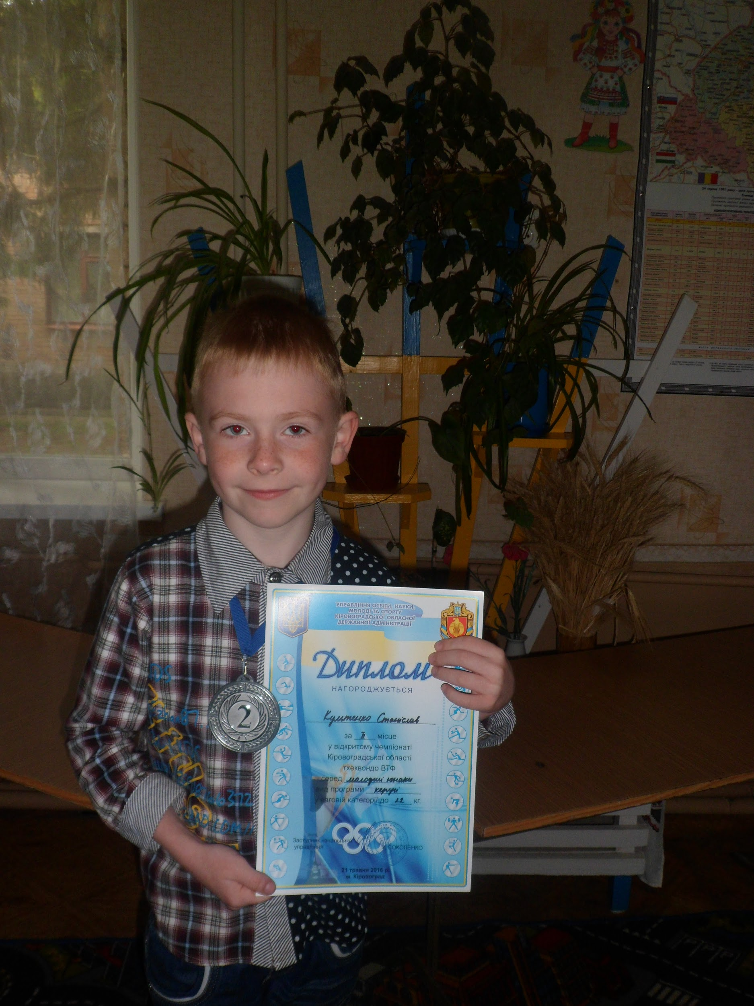
Лівінський Владислав, 21.06.2009 р.н.
І місце, Відкритий кубок з ТХЕКВАНДО ВТФ, 2015 р.
І місце, Відкритий кубок з ТХЕКВАНДО ВТФ, 2016 р.
І місце, Відкритий кубок з ТХЕКВАНДО ВТФ, 2016 р.
І місце, Відкритий турнір “Кубок причорноморя “ з ТХЕКВАНДО ВТФ, Миколаїв, 2016 р.
ІІІ місце, Від
ІІ місце, Обласний чемпіонат з з ТХЕКВАНДО ВТФ, 12.09.2015 р., 7.11.2015 р.
ІІ місце, Відкритий кубок з ТХЕКВАНДО ВТФ, 12.03.2016 р.
Культенко Станіслав, 05.11.2008 р.н.
ІІ місце, відкритий чемпіонат з ТХЕКВАНДО ВТФ, 2016 р.

Slide 5
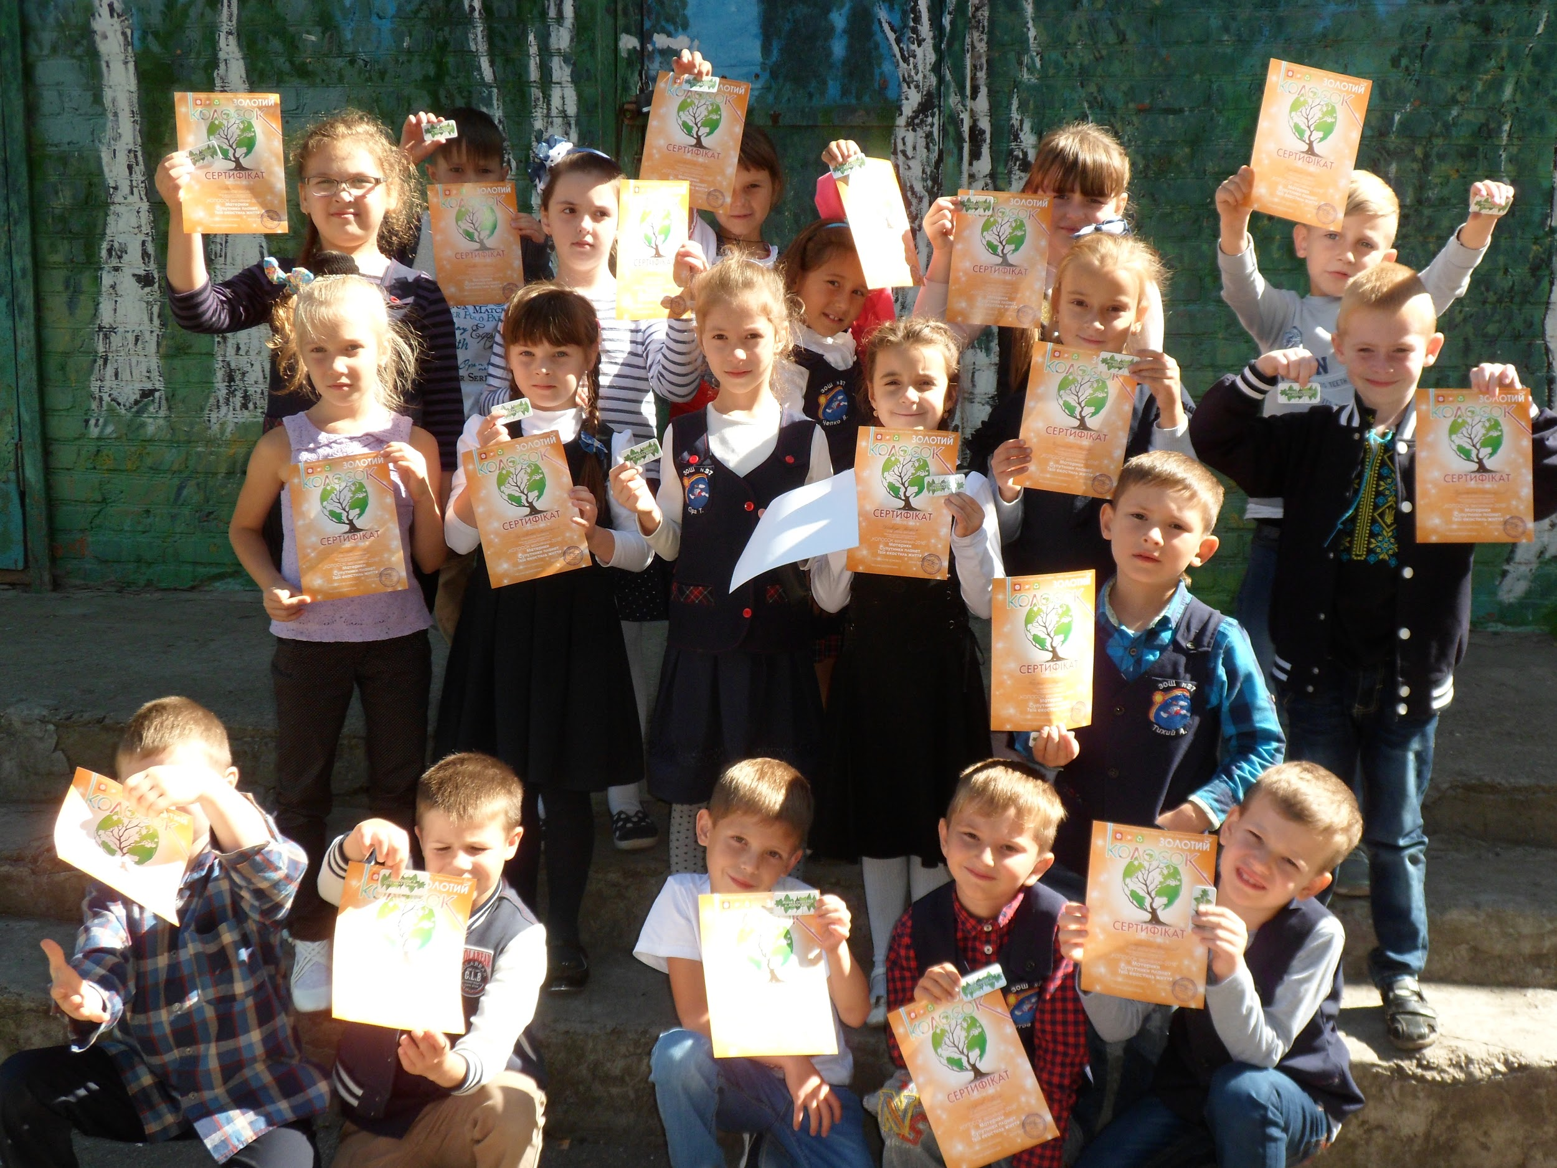
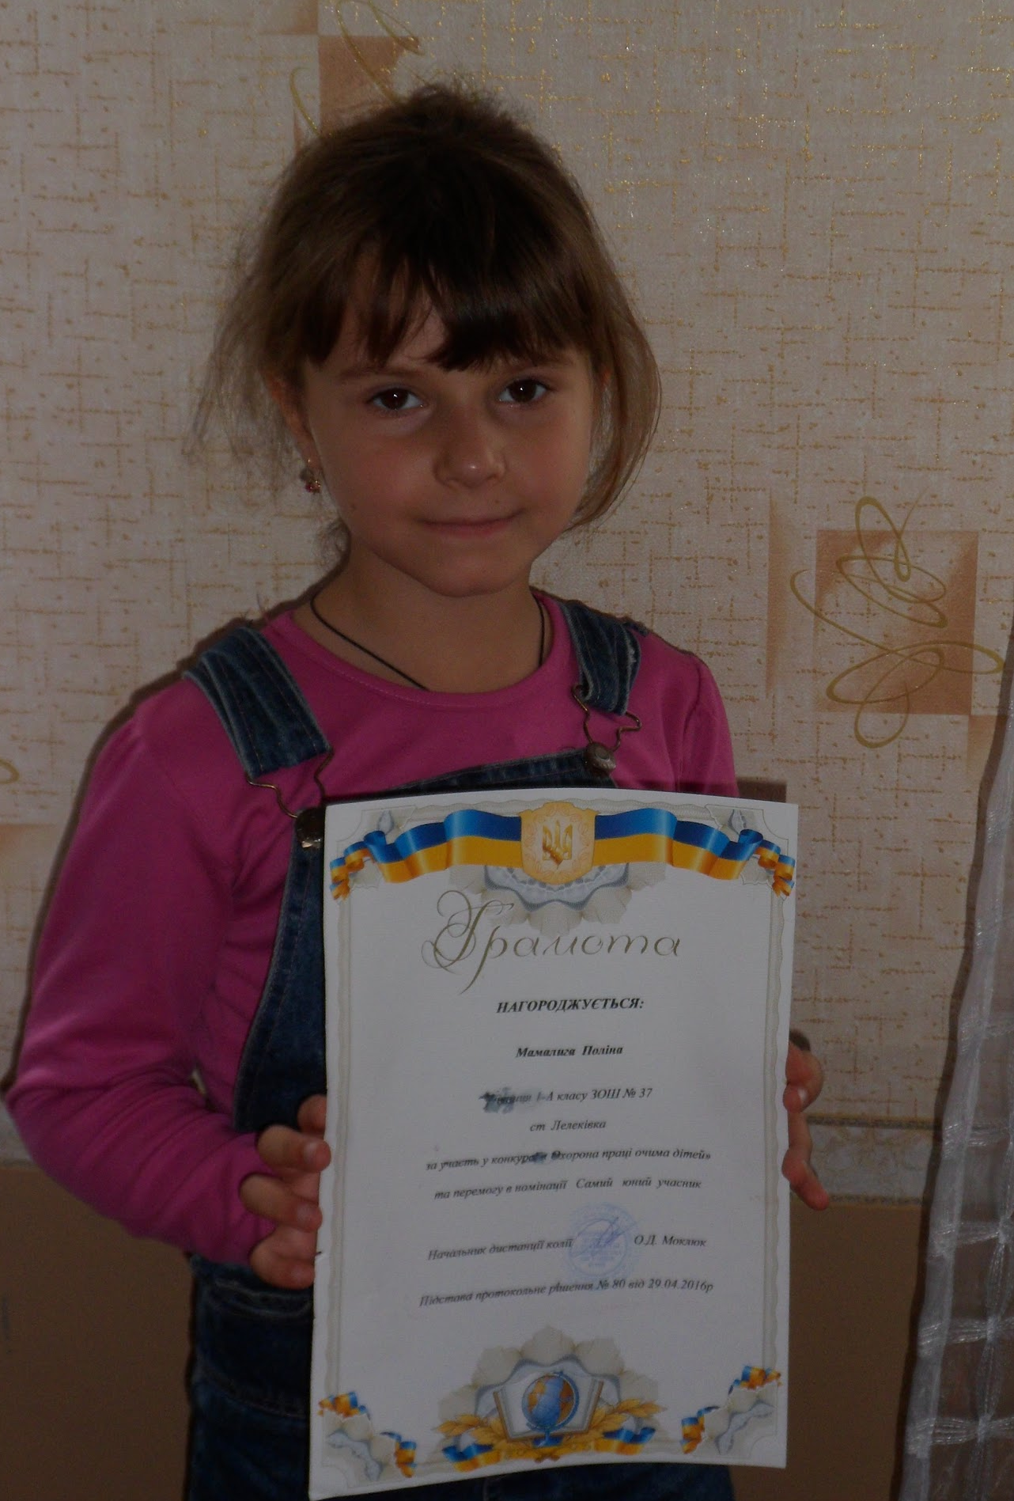
“Золотий колосок” весняного природничого конкурсу “Колосок”, 2016
Костенко Даша, Безлатня Аліна, Чепко Верноіка,Травін Максим, Мамамилга Поліна, Гречка Єва, Воронюк Євген, Культенко Станіслав, Шевчук Маша, Тихий Андрій, Прокутко Ярослав, Валявська Анастасія, Шутов Ілля, Ферман Євген, Ніколенко Дмитро, Лівінський Влад, Черногор Даша.
Мамалига Поліна, 28.03.2009 р.н.
Грамота за перемогу в конкурсі “Охорона праці очима дітей” (Самий юний учасник), 29.04.2016

Slide 7
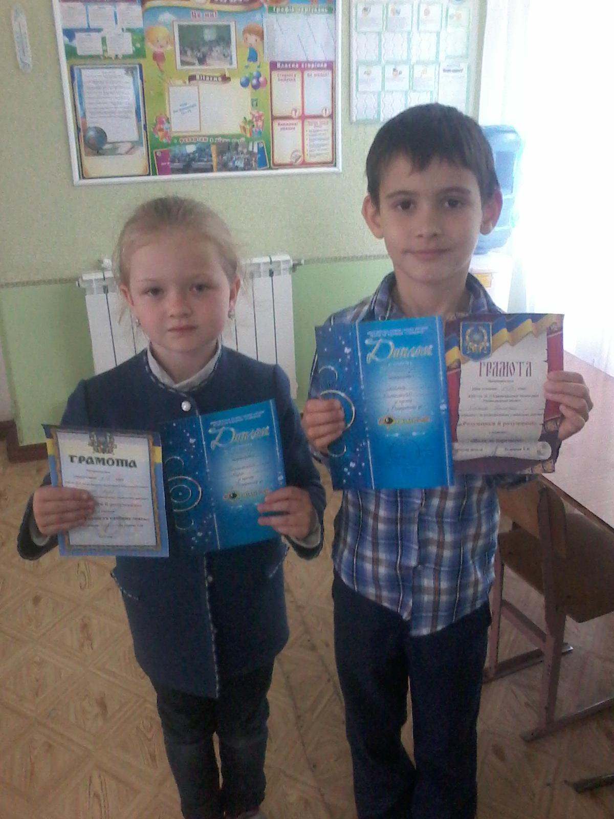
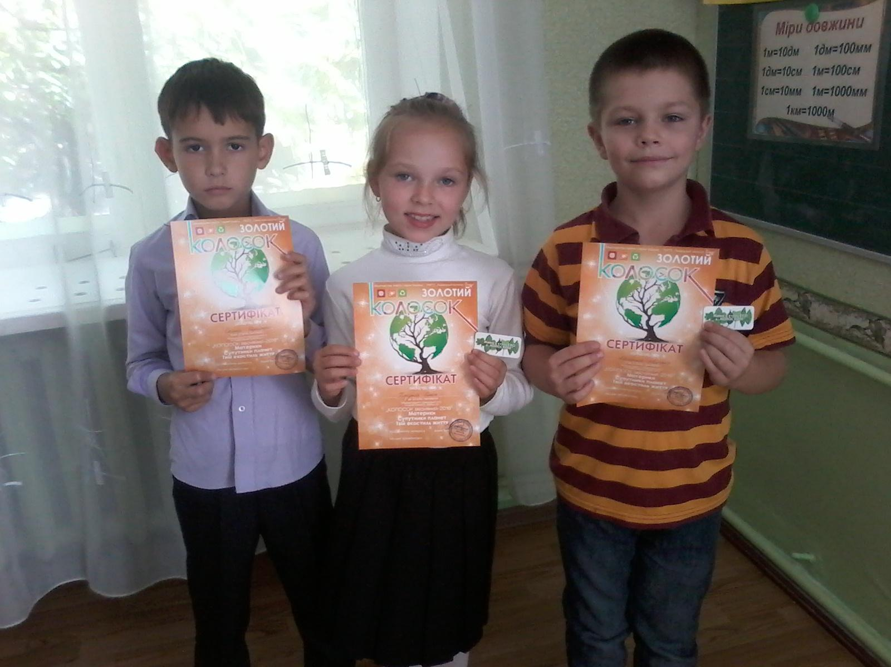
Говорова Наталія Вікторівна
Скапа Дмитро (01.08.2008 р.н.) - учень 2-Б класу, нагороджений Дипломом І ступеня регіонального рівня за перемогу у всеукраїнській українознавчій грі “Соняшник”; сертифікатом “Золотий колосок” у міжнародному природничому інтерактивному конкурсі “Колосок весняний-2016”.
Боженко Аїда (16.04.2009 р.н.) - учениця 2-Б класу, нагороджена Дипломом І ступеня регіонального рівня за перемогу у всеукраїнській українознавчій грі “Соняшник”.
Мельник Микола (23.05.2009 р.н.) - учень 2-Б класу, нагороджений сертифікатом “Золотий колосок” у міжнародному природничому інтерактивному конкурсі “Колосок весняний-2016”.
Хоружа Олеся (30.03.2009 р. н.) - учениця 2-Б класу, нагороджена сертифікатом “Золотий колосок” у міжнародному природничому інтерактивному конкурсі “Колосок весняний-2016”.

Slide 8
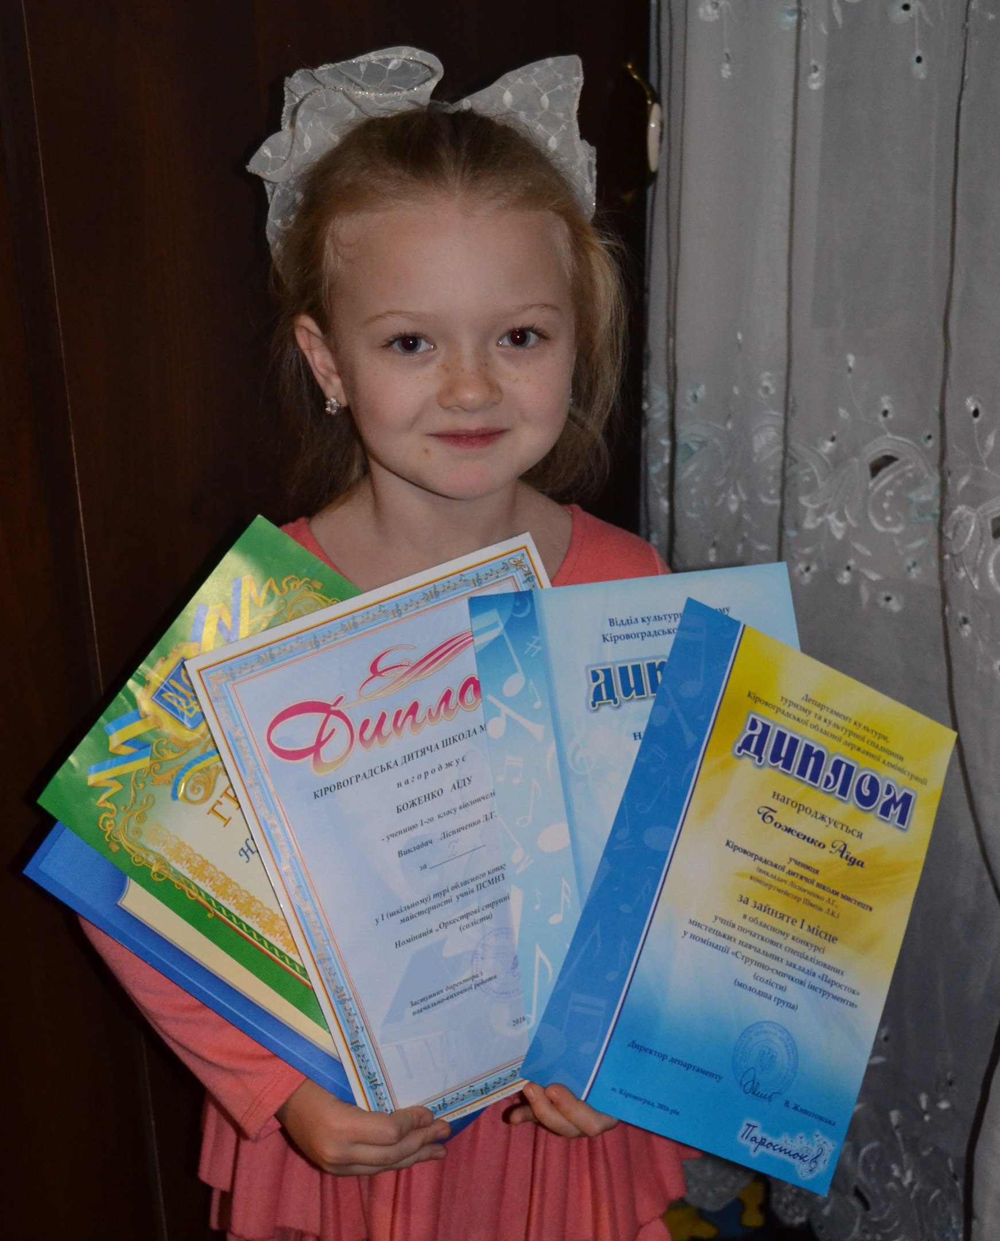
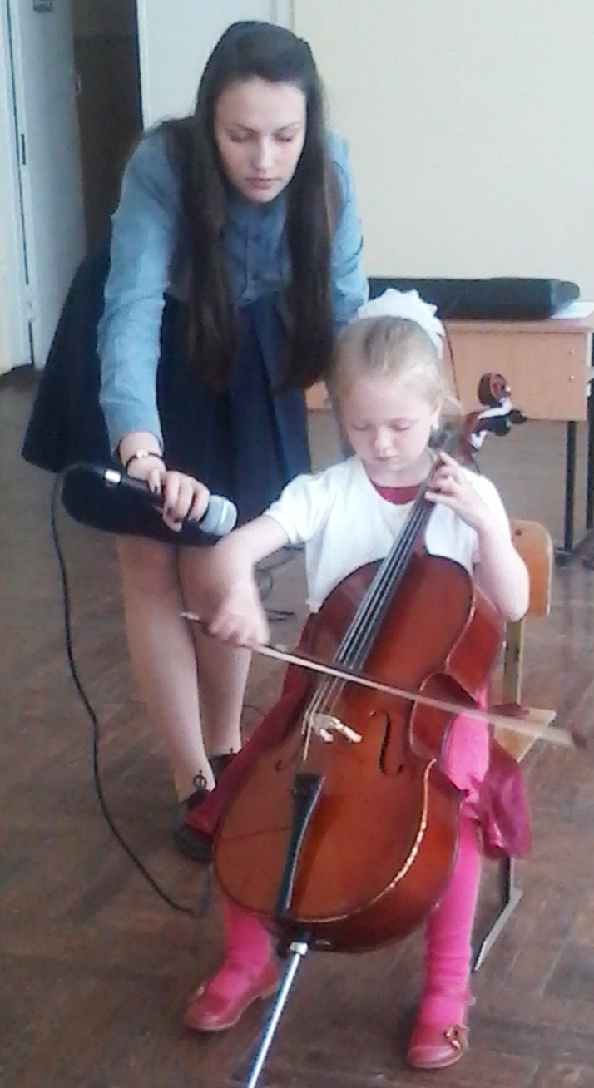
Боженко Аїда (16.04.2009 р.н.) - учениця 2-Б класу:
Нагороджена Дипломом ІІ премії І Всеукраїнського фестивалю конкурсу виконавців на оркестрових струнних інструментах імені Ю.П.Хілобокова.
Нагороджена Подякою за перемогу в обласному конкурсі учнів ПСМНЗ “Паросток” та І Всеукраїнському конкурсі ім. Ю.П.Хілобокова у номінації “Струнно-смичкові інструменти”.
Нагороджена Дипломом за І місце у І (шкільному) турі обласного конкурсу виконавської майстерності учнів ПСМНЗ “Паросток” у номінації “Оркестрові струнні інструменти” (солісти).
Нагороджена Дипломом за І місце у обласному конкурсі учнів початкових спеціалізованих мистецьких навчальних закладів “Паросток” у номінації “Струнно-смичкові інструменти” (солісти).
Нагороджена Дипломом за І місце у ІІ турі (регіональному) обласного конкурсу учнів ПСМНЗ “Паросток” у номінації “Струнно-смичкові інструменти” (солісти).

Slide 9
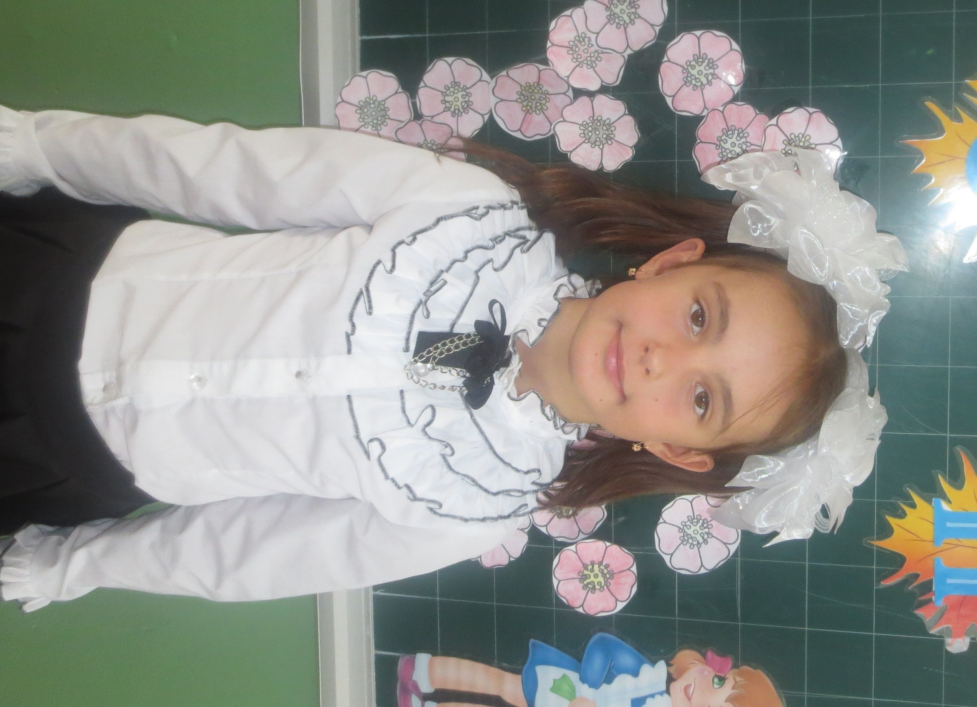
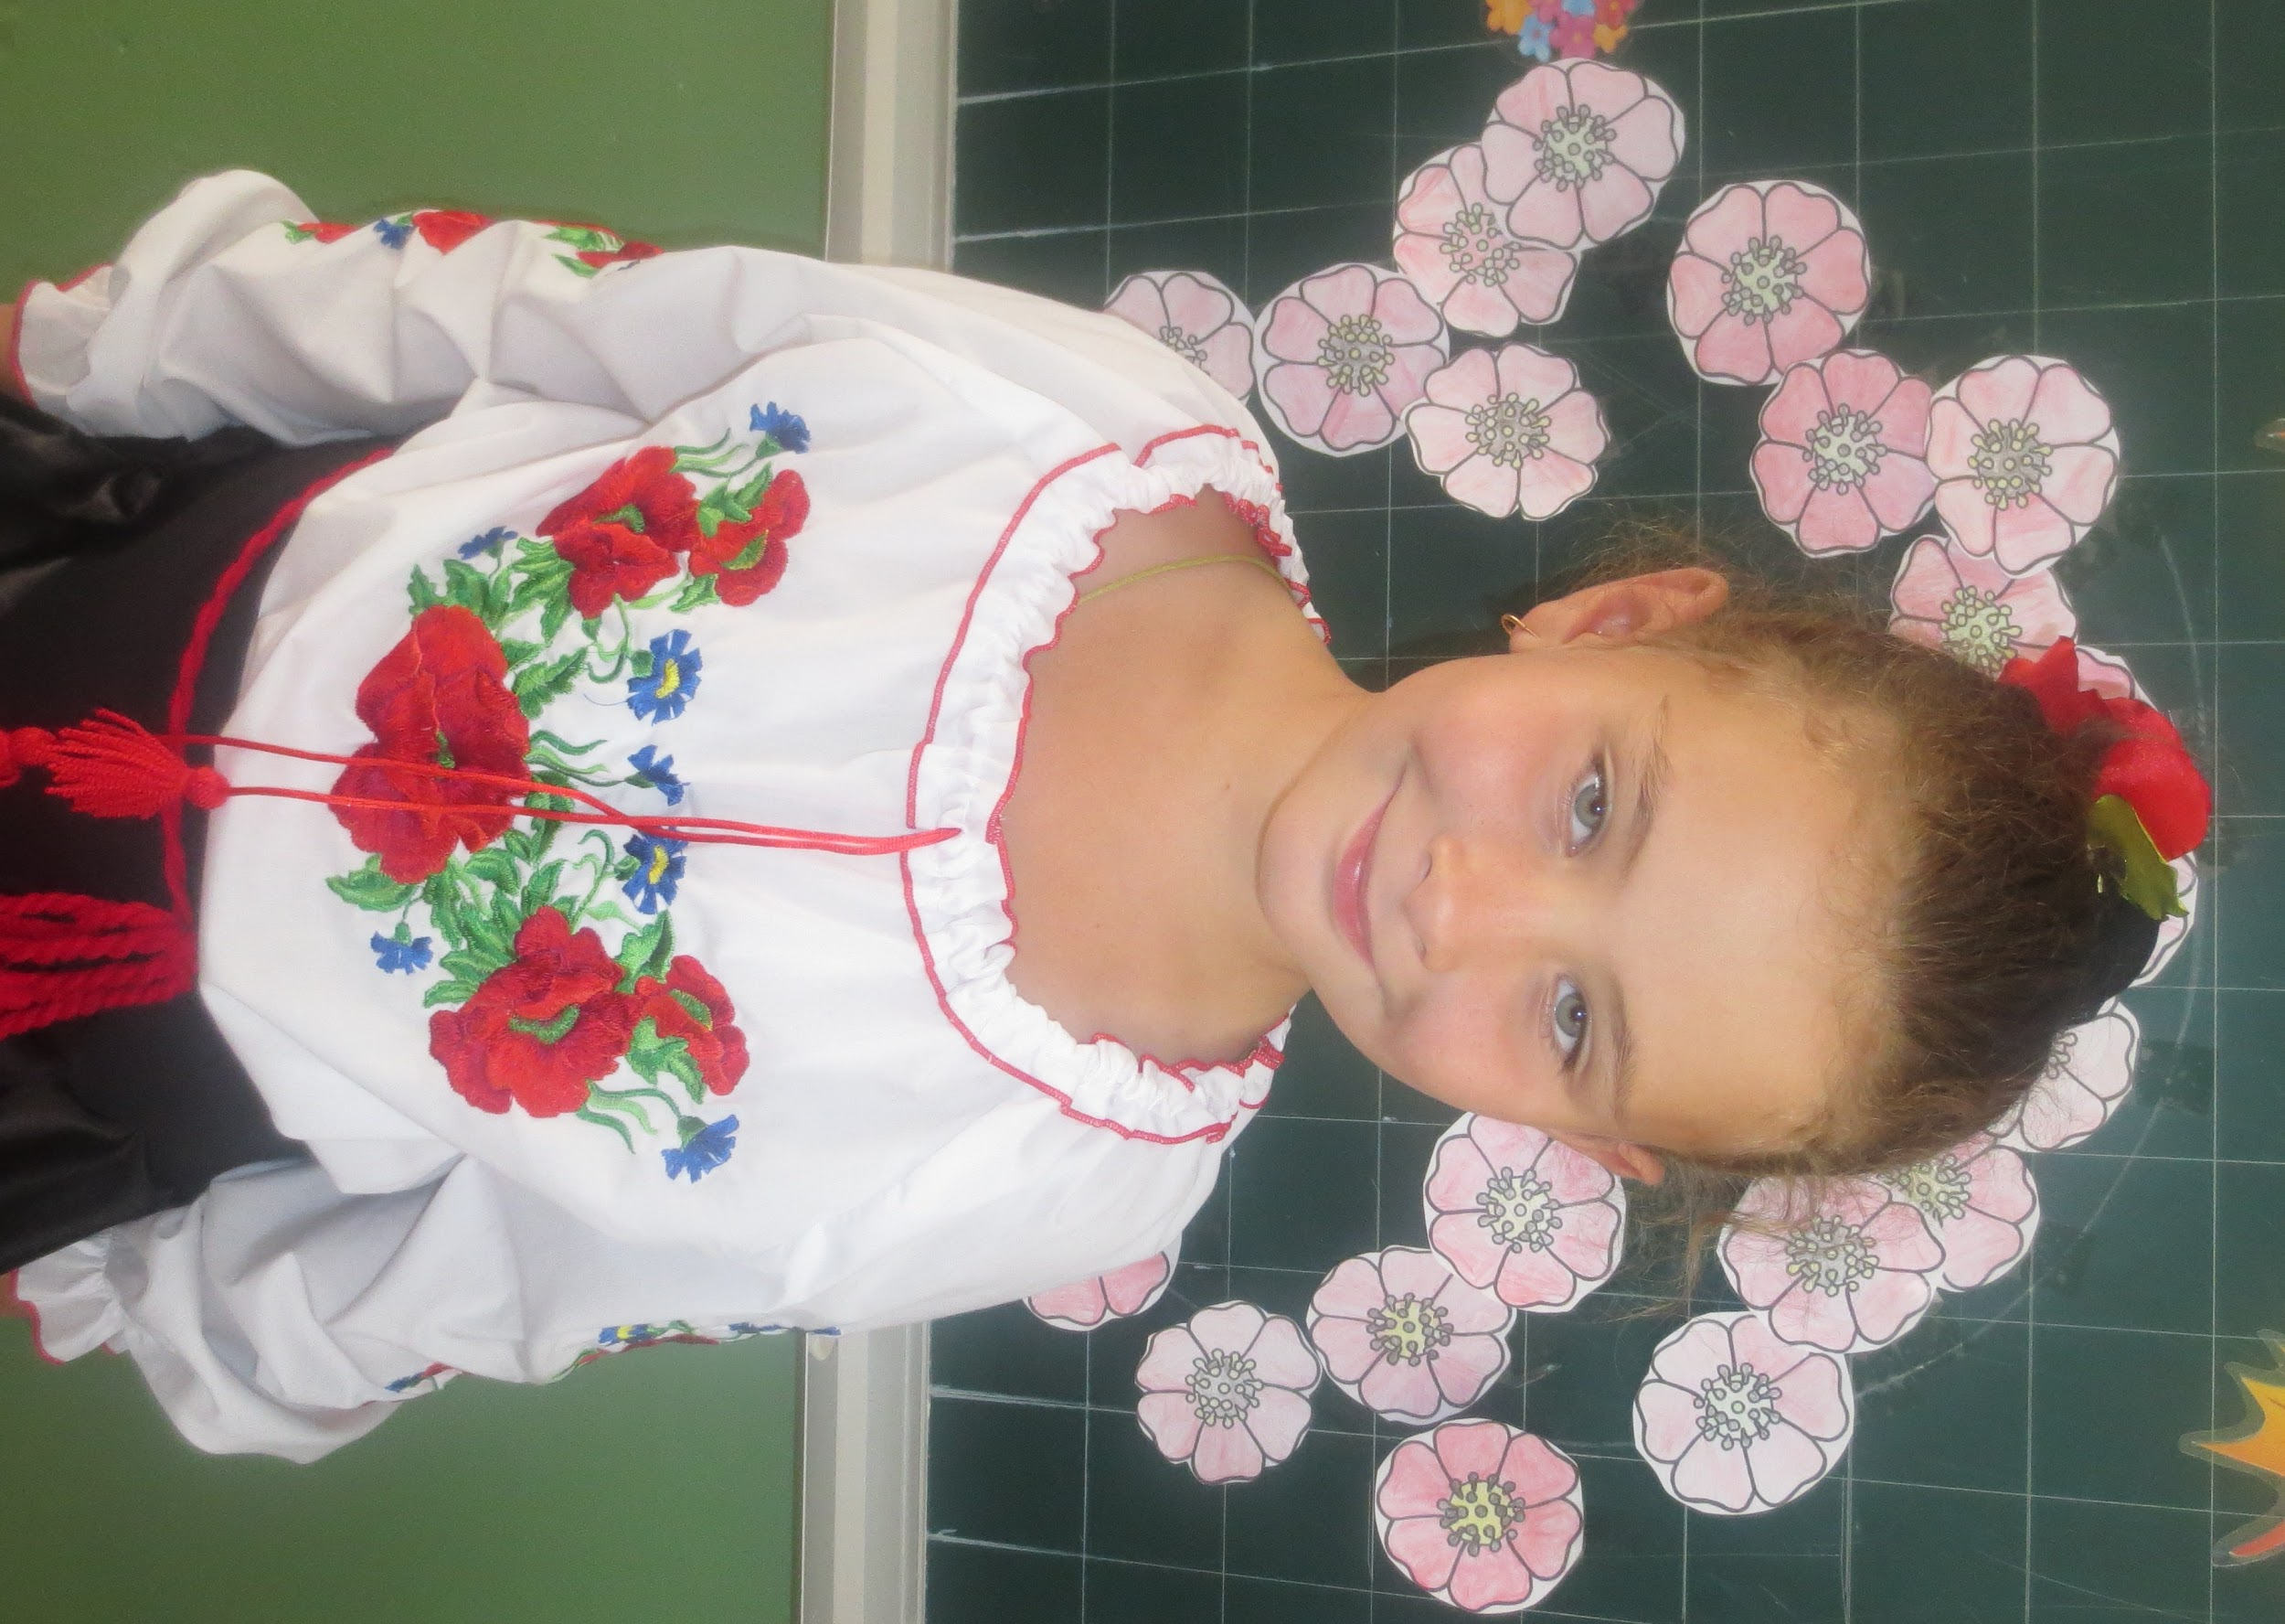
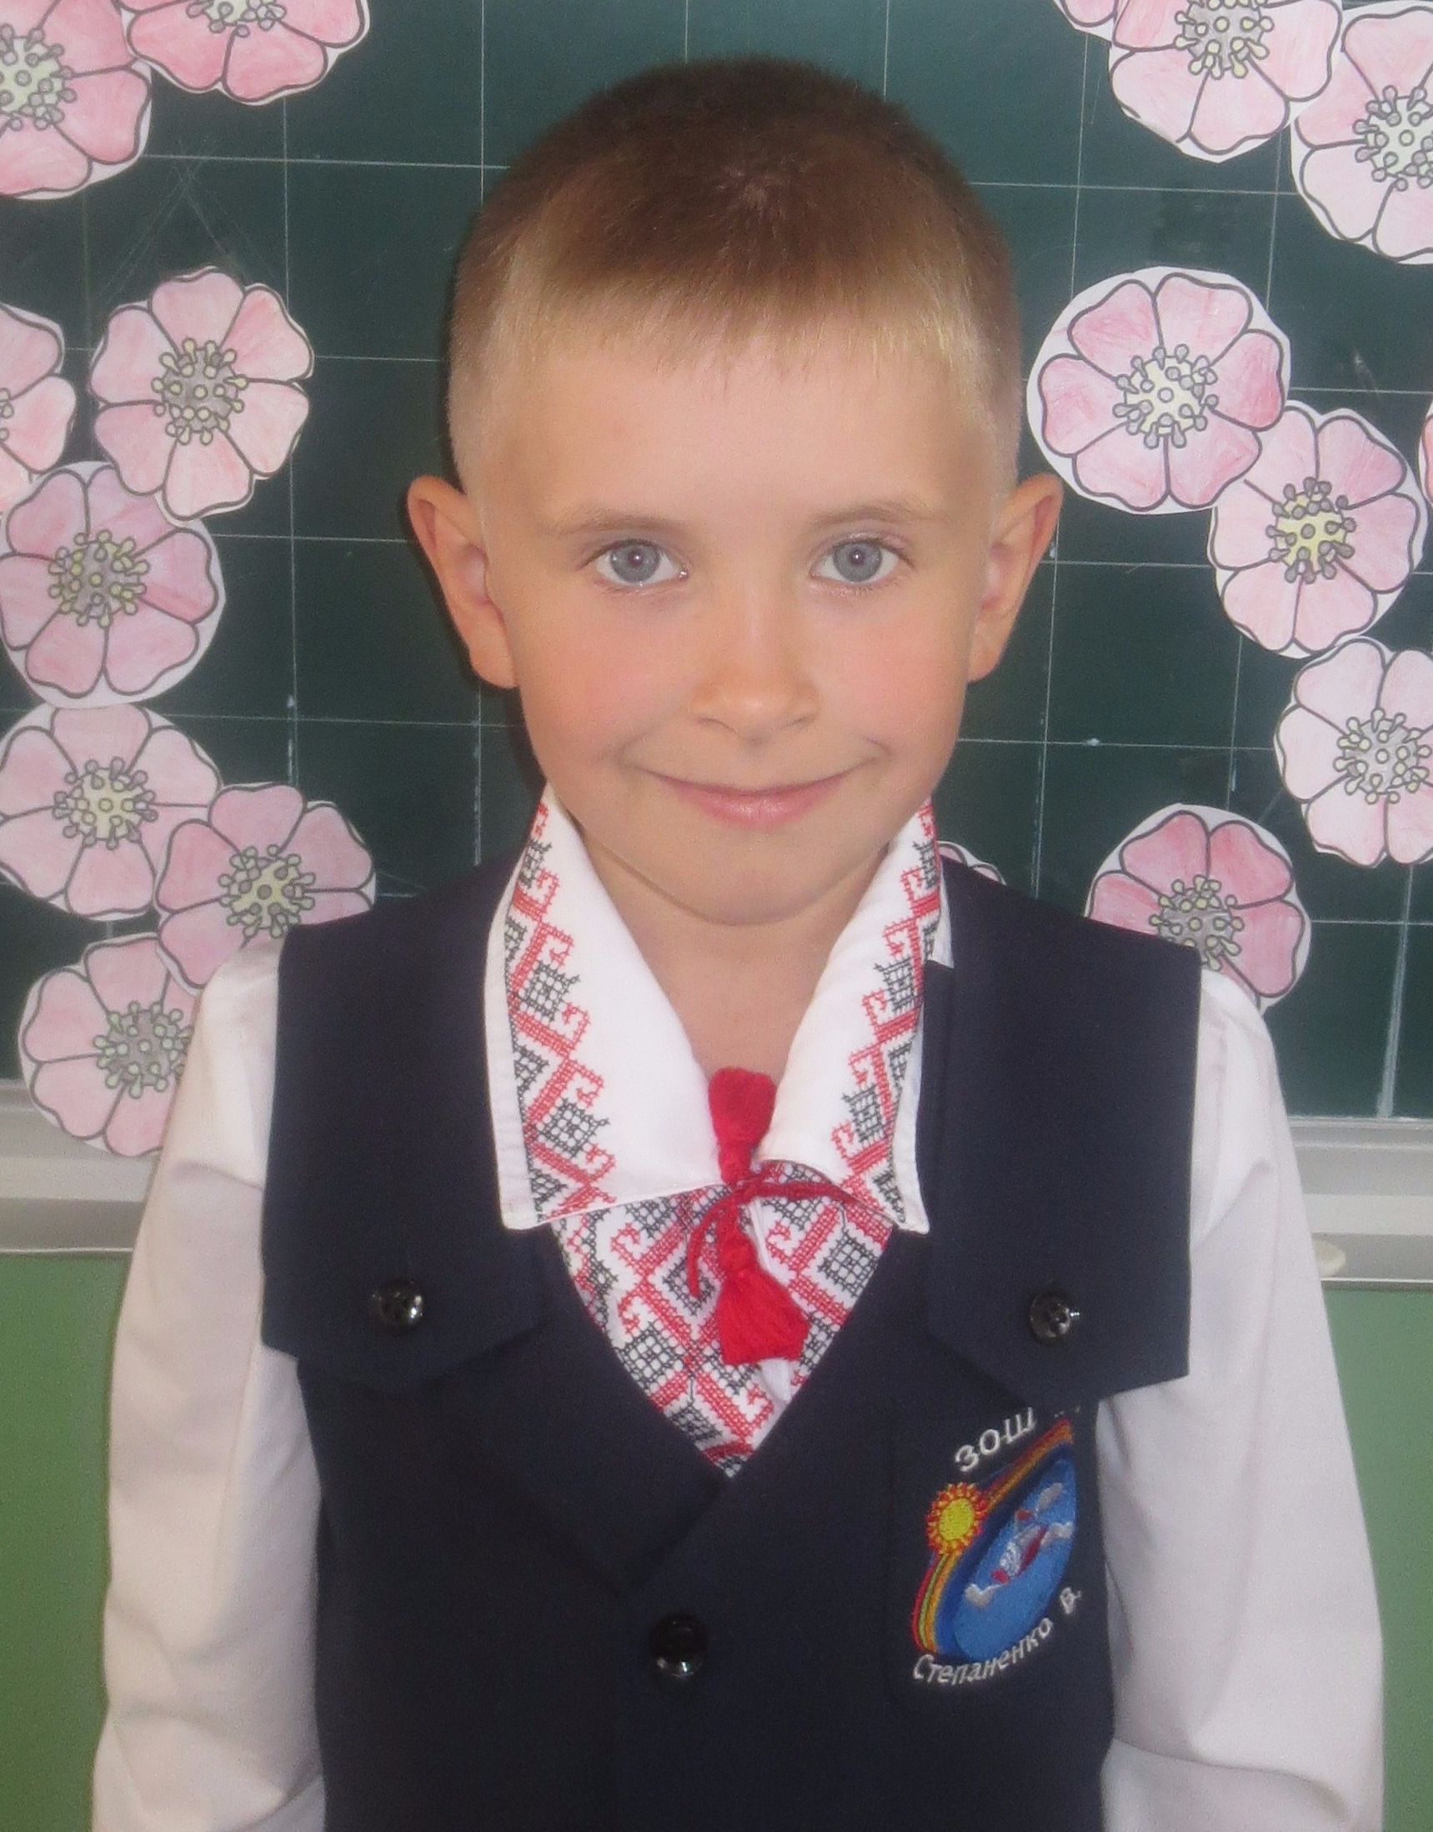
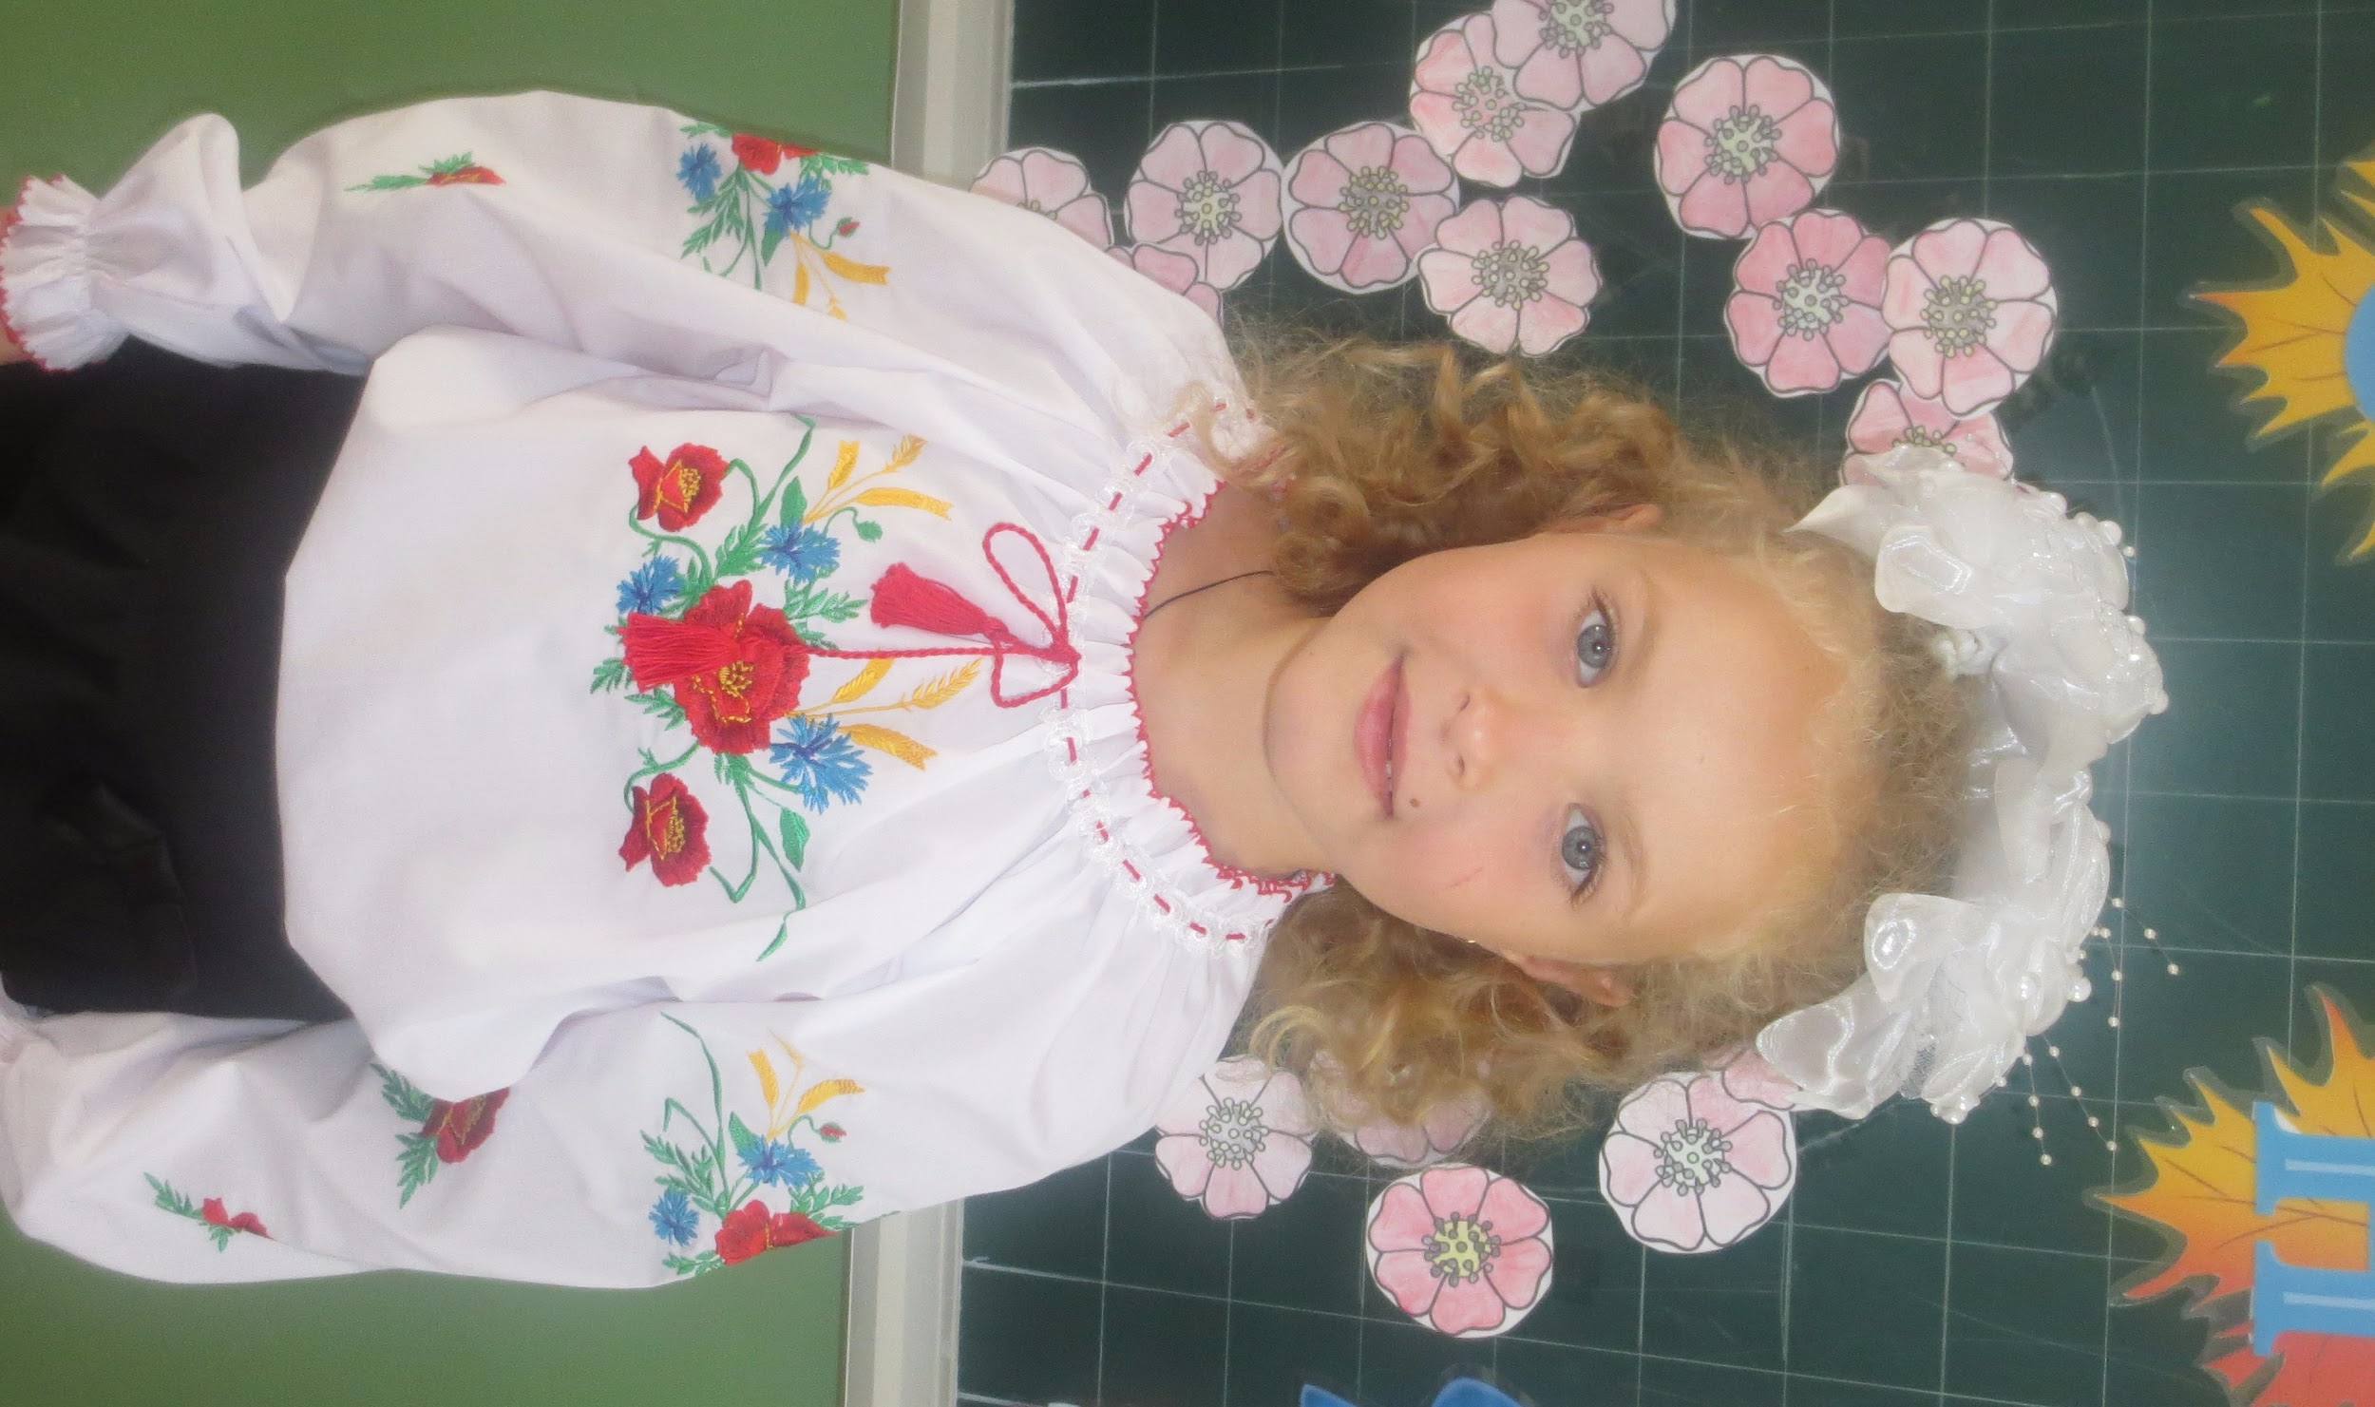
Кучер Людмила Леонідівна
Гальцова Марія, 08.12.2008р.н., нагороджена сертифікатом призера Міжнародного природничого інтерактивного конкурсу “Колосок весняний”.
Ерьоміна Марина, 21.08.2008р.н., нагороджена сертифікатом призера Міжнародного природничого інтерактивного конкурсу “Колосок весняний”.
Степаненко Володимир, 21.10.2008р.н., нагороджено сертифікатом призера Міжнародного природничого інтерактивного конкурсу “Колосок весняний”.
Кривошея Ірина, 17.08.2008р.н., нагороджена сертифікатом призера Міжнародного природничого інтерактивного конкурсу “Колосок весняний”; лауреат 3 ступеня обласного етапу 4-го Всеукраїнського фестиваль-конкурсу інструментального, вокального мистецтва “Свято талантів”; нагороджена дипломом за зайняте 5 місце у 1 шкільному турі обласного конкурсу виконавської майстерності “Свято талантів”.

Slide 10
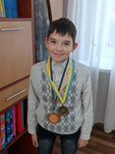
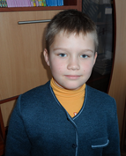
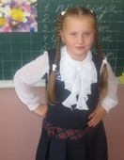
Горчинська Надія Петрівна
Услистий Євген Анатолійович, 20.03.2008р.н., нагороджено Дипломом за зайняте 3 місце у відкритому чемпіонаті Кіровогоградської області з тхеквондо ВТФ, Дипломом за зайняте 3 місце у відкритому кубку Кіровогоградської області з тхеквондо ВТФ.
Свистун Руслан Вікторович, 17.07. 2008р.н., нагороджено вихованця групи карате Грамотою за зразкове навчання протягом 20014- 2015н. р.
Кучер Софія Сергіївна, 06.08.2008р.н., нагороджено дипломом переможця на шкільному рівні у Всеукраїнській грі “Соняшник”; нагороджено сертифікатом призера Міжнародного природничого інтерактивного конкурсу “Колосок осінній”; нагороджено бронзовим сертифікатом учасника Всеукраїнського конкурсу з анлійської мови “Гринвіч”.

Slide 11
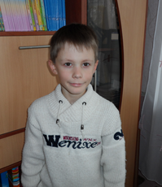
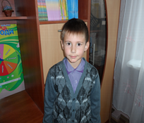
Дигас Олена Іванівна
Самуйленко Артем Сергійович, 04.02.2008р.н., нагороджено “Золотий сертифікат” у Всеукраїнському конкурсі з англійської мови “Гринвіч”, призер Міжнародного природничого інтерактивного конкурсу “Золотий колосок”.
Лактін Олександр Олександрович, 22.10.2007р.н., нагороджено “Срібний сертифікат” у Всеукраїнському конкурсі з англійської мови “Гринвіч”, призер Міжнародного природничого інтерактивного конкурсу “Золотий колосок”.

Slide 12
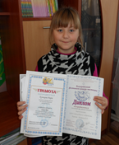
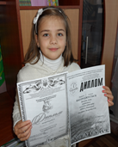
Свистун Майя Йосипівна
Кузнєцова Марія Денисівна, 01.01.2008р.н., нагороджена дипломом “Всеукраїнський фестиваль- конкурс мистецтв”, грамота “Гран - Прі” третього міського конкурсу художнього слова та акторської майстерності “Театральна молодь літературного міста” у номінації “Власний твір”.
Мельник Анна Ігорівна, 12.10.2007р.н., нагороджена дипломом Всеукраїнський фестиваль - конкурс “Сходинки до майстерності” за досягнуті успіхи та високу виконавську майстерність.

Slide 13
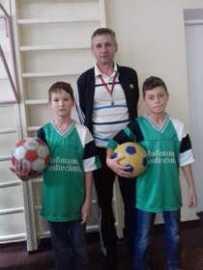
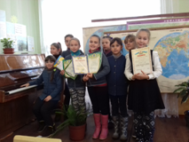
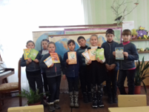
Денисенко Світлана Олексіївна
Юні футболісти,Павленко Максим та Діденко Артем,члени футбольної команди школи.Переможці І туру змагань.
Кареліна Крістіна-переможець шкільної
олімпіади з української мови імені П.Яцика( І місце); неодноразовий переможець(І місце)у міських,обласних музичних конкурсах у номінації”фортепіано”.
Дубченко Катерина, Беспалова Олександра, Петленко Крістіна, Лагода Вероніка-нагороджені грамотами переможців (ІІ місце)у міських музичних конкурсах
номінація “вокал”,”фортепіано”.
Новікова Анжеліка,Петленко Крістіна,Соловйов Андрій нагороджені сертифікатами ”Золотий колосок” у 2014р., 2015р., 2016р..
Новікова Анжеліка-нагороджена золотим сертифікатом за участь у Всеукраїнськомуконкурсі з англійської мови ”Грінвіч” Петленко Крістіна-нагороджена бронзовим сертифікатом за участь у Всеукраїнському конкурсі з англійської мови”Грінвіч”.

Slide 14
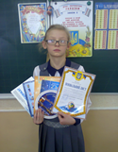
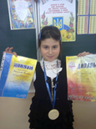
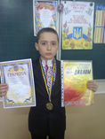
Галущенко Віра Антонівна
Єременко Ольга , переможець шкільної олімпіади з математики(І місце), першого етапу Міжнародного конкурсу знавців української мови імені Петра Яцика(ІІ місце), нагороджена Похвальним листом за досягнення у навчанні, Лауреат І ступеня(скрипка) ІV Всеукраїнського конкурсу ”Свято талантів”,переможець Всеукраїнських конкурсів “Кенгуру,”.Соняшник” (Диплом переможця), Грінвіч”(срібний сертифікат),”Колосок”(Золотий колосок)
Злигостєва Ангеліна, лауреат І ступеня(фортепіано)ІV Всеукраїнського конкурсу “Свято талантів”, переможець ІІ туру обласного конкурсу учнів ПСМНЗ “ПАРОСТОК”,номінація фортепіано”Юний віртуоз”(ІІІ місце)
Волощенко Віталій, лауреат ІІ ступеня (баян) ІV Всеукраїнського фестивалю-конкурсу “Свято талантів”, нагороджений грамотами за високі досягнення у Кіровоградській дитячій школі мистецтв.

Slide 15
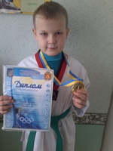
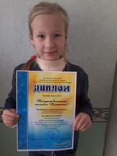
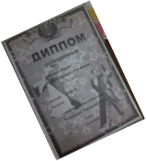
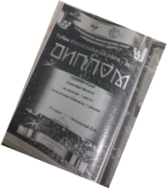
Балдич Надія Петрівна
Буркеня Сергій, нагороджено Дипломом за зайняте 1 місце у відкритому кубку Кіровогоградської області з тхеквондо ВТФ, Дипломом за зайняте 3 місце у відкритому кубку Кіровогоградської області з тхеквондо ВТФ.
Сладкова Олена, нагороджується молодший вокальний ансамбль “Весняночка” за зайняте І місце в обласному конкурсі учнів початкових спеціалізованих мистецьких навчальних закладів “Паросток” у номінації вокально-хорове виконання
Удовенко Юрій, нагороджено Дипломом за зайняте 1 місце в змаганнях зі спортивних танців Чемпіонат Черкаської області 2015р.. нагороджено за зайняте 1 місце в категорії Ювенали 1 школа.13 традиційний міжнародний турнір з танцювального спорту.

